Slide 1
奖惩功能使用说明
开发背景
新增与维护
单据内容
启动多级审核
审核或驳回
审核流程（1，2）—奖惩对象：本部门；
审核流程（3，4）—奖惩对象：非本部门；只奖励不处罚
审核流程（5，6）—奖惩对象：非本部门；不奖励只处罚
审核流程（7 ）—奖惩对象：非本部门；既奖励又处罚；<=50元
审核流程（8 ）—奖惩对象：非本部门；既奖励又处罚；>50元
查看审核状态
查看审核路线
查看审核流程
EMAIL内容模板
标准化办公室
2017. 02.

Slide 2
1.背景
【开发背景】
应总务部邀请，将公司的奖惩纳入ERP 进行管理。
【 需求描述 ]
    奖惩实现信息化管理
    提高工作效率
[ 应用场景 ]
    对本部门人员进行奖励和处罚
    对非本部门人员进行奖励和处罚，例如：总务奖励其他部门的员工、品质奖惩制造部门员工

Slide 3
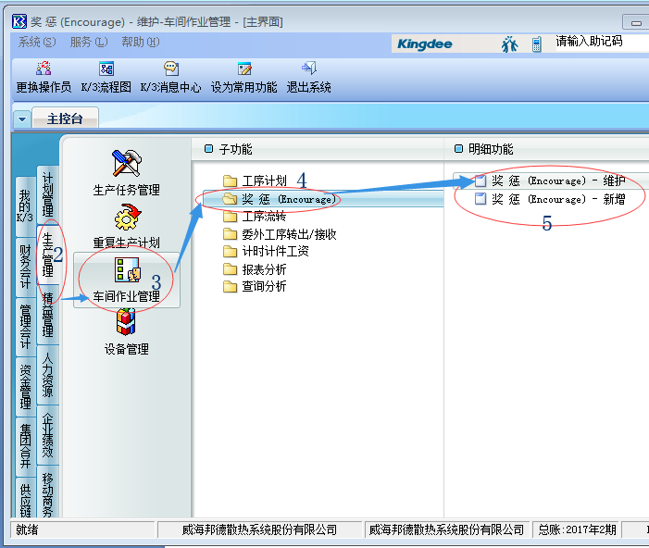
2.新增与维护
业务流程：
进入k3 -→
生产管理 -→
车间作业管理 -→
奖惩(ENCOURAGE)-→
新增或者维护 -→
制单 -→
保存 -→
启动多级审核 -→
审核或驳回 -→
归档

Slide 4
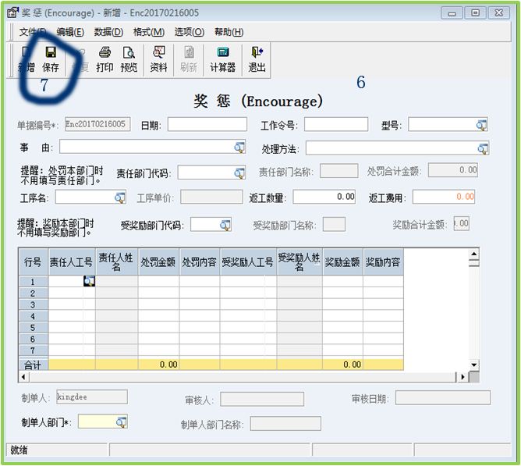
3.单据内容
业务流程：
进入k3 -→
生产管理 -→
车间作业管理 -→
奖惩(ENCOURAGE)-→
新增或者维护 -→
制单 -→
保存 -→
启动多级审核 -→
审核或驳回 -→
归档

Slide 5
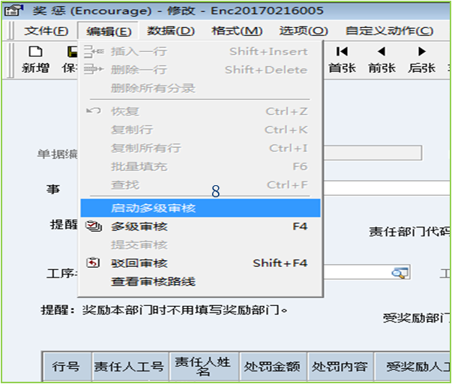
4.启动多级审核
业务流程：
进入k3 -→
生产管理 -→
车间作业管理 -→
奖惩(ENCOURAGE)-→
新增或者维护 -→
制单 -→
保存 -→
启动多级审核 -→
审核或驳回 -→
归档

Slide 6
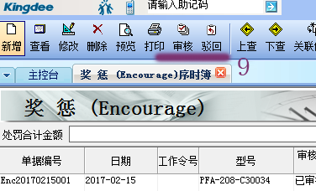
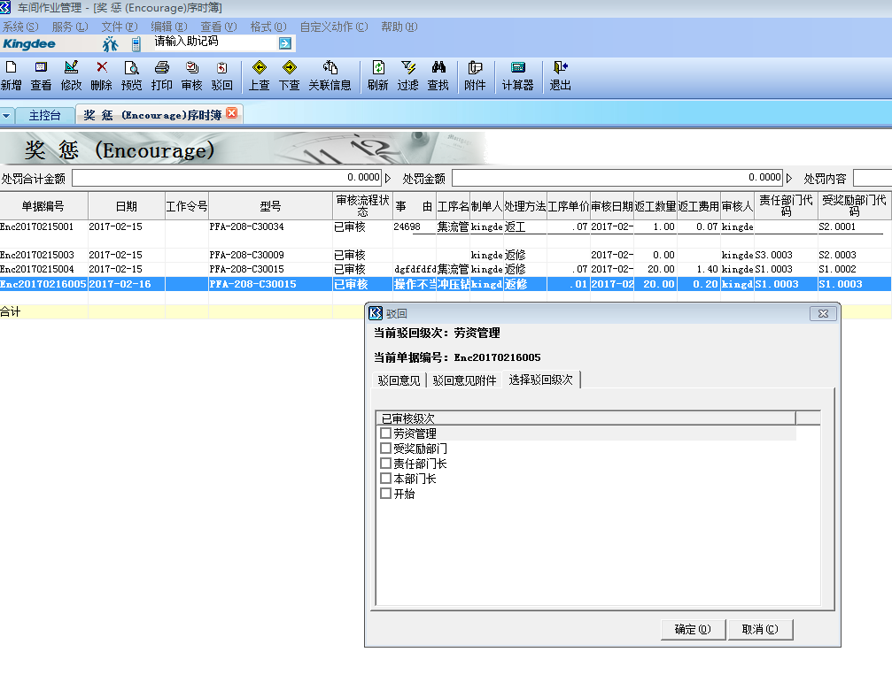
5.审核或驳回
业务流程：
进入k3 -→
生产管理 -→
车间作业管理 -→
奖惩(ENCOURAGE)-→
新增或者维护 -→
制单 -→
保存 -→
启动多级审核 -→
审核或驳回 -→
归档

Slide 7
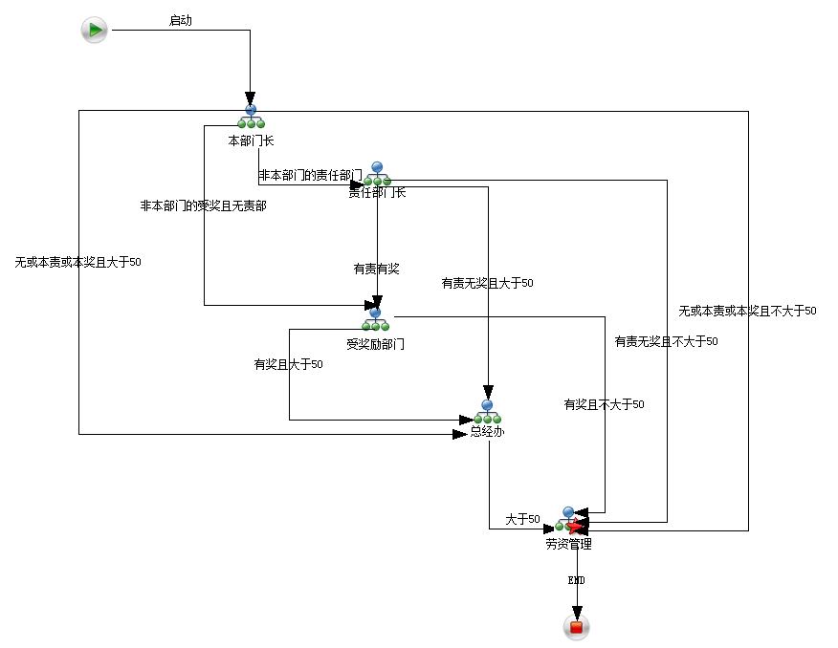
6.审核流程(1 , 2 )-奖罚本部门员工
审核流程1 -奖罚本部门员工 金额不大于50：
ERP发送EMAIL -→
收到EMAIL后，本部门长审核（审核、驳回）-→
收到EMAIL后，劳资审核
审核流程2 -奖罚本部门员工 金额大于50：
ERP发送EMAIL -→
收到EMAIL后，本部门长审核（审核、驳回）-→
收到EMAIL后，总经办审核（审核、驳回）-→
收到EMAIL后，劳资审核

Slide 8
7.审核流程(3 ， 4)-只奖励别的部门员工
审核流程3 -金额不大于 50：
ERP发送EMAIL -→
收到EMAIL后，本部门长审核（审核、驳回）-→
收到EMAIL后，受奖励部门长审核（审核、驳回）-→
收到EMAIL后，劳资审核
审核流程4-金额大于 50：
ERP发送EMAIL -→
收到EMAIL后，本部门长审核（审核、驳回）-→
收到EMAIL后，受奖励部门长审核（审核、驳回）-→
收到EMAIL后，总经办审核（审核、驳回）-→
收到EMAIL后，劳资审核

Slide 9
8.审核流程(5 ， 6)-只处罚别的部门员工
审核流程5 -金额不大于 50：
ERP发送EMAIL -→
收到EMAIL后，本部门长审核（审核、驳回）-→
收到EMAIL后，受惩罚部门长审核（审核、驳回）-→
收到EMAIL后，劳资审核
审核流程6-金额大于 50：
ERP发送EMAIL -→
收到EMAIL后，本部门长审核（审核、驳回）-→
收到EMAIL后，受惩罚部门长审核（审核、驳回）-→
收到EMAIL后，总经办审核（审核、驳回）-→
收到EMAIL后，劳资审核

Slide 10
9.审核流程(7)-既处罚又奖励别的部门员工
审核流程7 -金额不大于 50：
ERP发送EMAIL -→
收到EMAIL后，本部门长审核（审核、驳回）-→
收到EMAIL后，受惩罚部门长审核（审核、驳回）-→
收到EMAIL后，受奖励部门长审核（审核、驳回）-→
收到EMAIL后，劳资审核

Slide 11
10.审核流程(8)-既处罚又奖励别的部门员工
审核流程8 -金额大于 50：
ERP发送EMAIL -→
收到EMAIL后，本部门长审核（审核、驳回）-→
收到EMAIL后，受惩罚部门长审核（审核、驳回）-→
收到EMAIL后，受奖励部门长审核（审核、驳回）-→
收到EMAIL后，总经办审核（审核、驳回）-→
收到EMAIL后，劳资审核

Slide 12
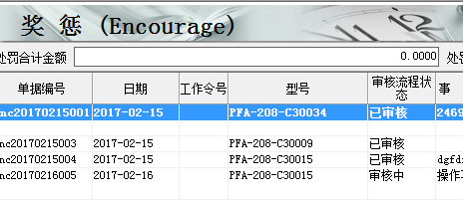
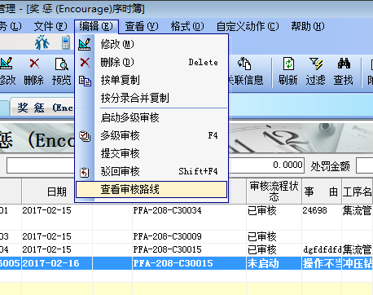
11.查看审核状态
审核状态：
未启动：没有启动多级审核
审核中：多级审核进行中
已审核：最后一个审核人完成审核

Slide 13
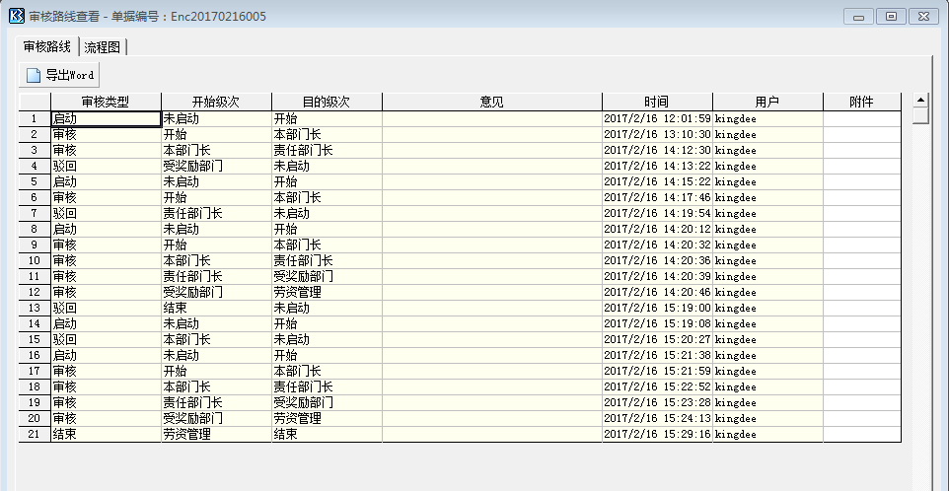
12.查看审核路线
编辑-→查看审核路线
点击 审核路线页签

Slide 14
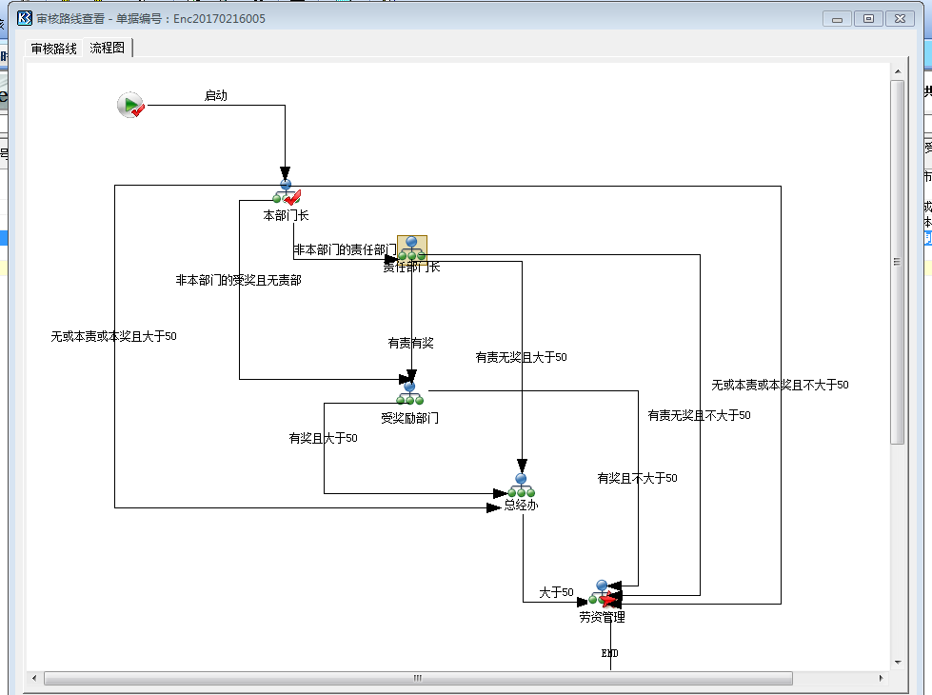
13.查看审核流程
编辑-→查看审核路线
点击 流程图页签
打对勾：已经审核过的节点
变颜色：正在审核的节点
无变化：没有到达或者不需要审核的节点

Slide 15
14.EMAIL内容模板
节点 | EMAI发出 | EMAIL接收人 | EMAIL标题 | EMAIL内容 | 示例
本部门负责人 | 之前 | 本部门负责人 | K3系统信息：有 奖惩单据 需要本部门负责人审核 | 单据编号：[单据编号] ; -----部门负责人: [制单部门长] ; ----- 部门 ： [制单人部门] ；-----此邮件由K3系统发出，勿回复。如有问题，请联系标准化办公室.任波 | 单据编号：Enc20170216005 ;----- 部门负责人: 孙兴华 ; ------部门 ： 标准化办公室 ；----- 此邮件由K3系统发出，勿回复。如有问题，请联系标准化办公室.任波
受处罚部门的负责人 | 之前 | 受处罚部门的负责人 | K3系统信息：有本部门的 受罚单据 需要审核 | 单据编号：[单据编号] ;----- 部门负责人: [受罚部门长] ; ------部门 ： [责任部门名称] ；----- 此邮件由K3系统发出，勿回复。如有问题，请联系标准化办公室.任波 | 单据编号：Enc20170216005 ;----- 部门负责人: 孙兴华 ; ------部门 ： 标准化办公室 ；----- 此邮件由K3系统发出，勿回复。如有问题，请联系标准化办公室.任波
受奖励部门的负责人 | 之前 | 受奖励部门的负责人 | K3系统信息：有本部门的 受奖单据 需要审核 | 单据编号：[单据编号] ;----- 部门负责人: [受奖部门长] ; ------部门 ： [受奖励部门名称] ；----- 此邮件由K3系统发出，勿回复。如有问题，请联系标准化办公室.任波 | 单据编号：Enc20170216005 ;----- 部门负责人: 孙兴华 ; ------部门 ： 标准化办公室 ；----- 此邮件由K3系统发出，勿回复。如有问题，请联系标准化办公室.任波
总经办审核 | 之前 | 杨总 | K3系统信息：有 大于50元的奖惩单据 需要审核 | 单据编号：[单据编号] ；此邮件由K3系统发出，勿回复。有问题，请联系标准化办公室 | 单据编号：Enc20170216005 ； 此邮件由K3系统发出，勿回复。 有问题，请联系标准化办公室。
劳资审核 | 之前 | 劳资人员 | K3系统信息：有 总经办审核过的奖惩单据 ； K3系统信息：有 部门审核过的奖惩单据 （<= ￥50 ） | 单据编号 ：[单据编号] ； 请 审核，以便于系统结束审核流程。 | 单据编号：Enc20170216005 ； 此邮件由K3系统发出，勿回复。 有问题，请联系标准化办公室。

